Slide 1
第7章 单片机的串行通信技术
7.1 串行通信概述
7.2 MCS-51的串口控制器
7.2.1串行口内部结构
7.2.2串行口控制寄存器
7.3 串行工作方式0及其应用
7.4 串行工作方式1及其应用
7.5 串行工作方式2及其应用
7.6 串行工作方式3及其应用

Slide 2
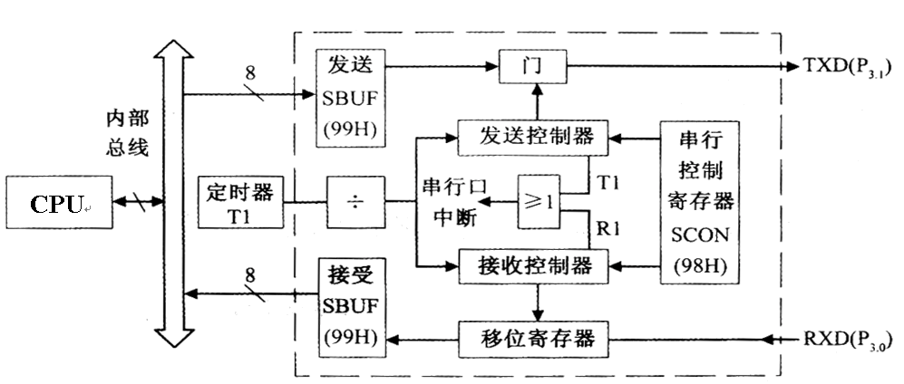
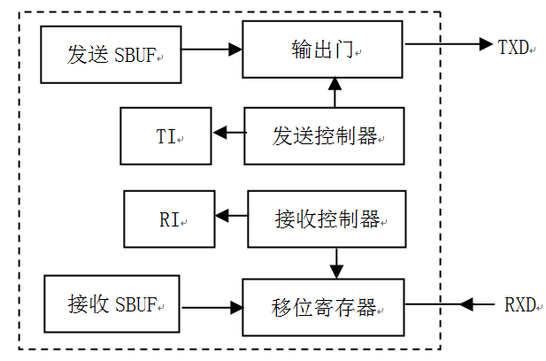
第7章 单片机的串行通信技术
51内部有1个可编程的全双工串行通信接口，可作为通用异步接收/发送器（UART），也可作为同步移位寄存器。
串口结构简化图
结构组成：SBUF_{发} +SBUF_{收} +发送控制器 +接收控制器 +波特率发生器 +SCON +RXD（P3.0）+TXD（P3.1）

Slide 3
第7章 单片机的串行通信技术
数据缓冲器SBUF：
在物理上是相互独立的，一个用于发送数据（SBUF发）、一个用于接收数据（SBUF收）。
共用一个地址（99H），通过读写指令区别是对哪个SUBF的操作。
MOV SBUF,A ;操作SBUF_{发}
MOV A,SBUF ;操作SBUF_{收}

Slide 4
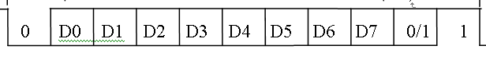
第7章 单片机的串行通信技术
发送控制器：
在门电路和定时器T1的配合下，将SBUF发中的并行数据转为串行数据，并自动添加起始位、可编程位、停止位。
这一过程结束后自动使发送中断请求标志位TI置1，表明已将SBUF发中的数据输出到TXD引脚，即SBUF发为空。

Slide 5
第7章 单片机的串行通信技术
接收控制器：
在输入移位寄存器和定时器T1的配合下，使来自RXD引脚的串行数据转为并行数据，并自动过滤掉起始位、可编程位、停止位。
这一过程结束后自动使接收中断请求标志位RI置1，表明接收的数据已存入SBUF收，即SBUF收为满 。

Slide 6
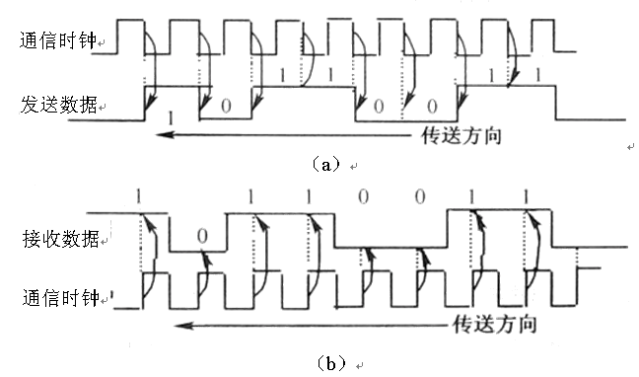
第7章 单片机的串行通信技术
定时器T1：
产生节拍控制用的通信时钟信号（波特率时钟）；
发送数据时，时钟的下降沿对应于数据移位输出；
接收数据时，通信时钟的上升沿对应于数据位采样。

Slide 7
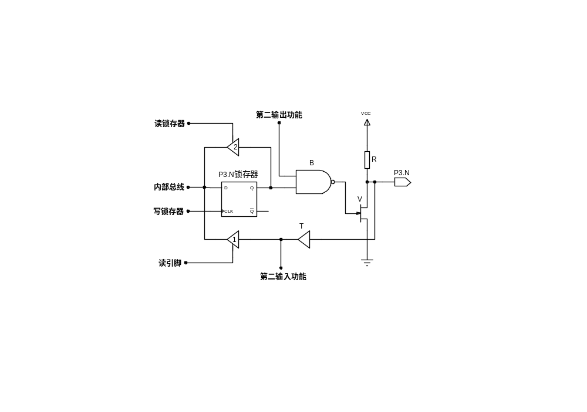
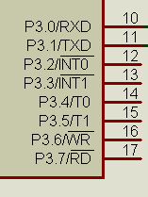
第7章 单片机的串行通信技术
RXD和TXD引脚：
用于串行信号或时钟信号的传入或传出。

Slide 8
第7章 单片机的串行通信技术
7.1 串行通信概述
7.2 MCS-51的串口控制器
7.2.1串行口内部结构
7.2.2串行口控制寄存器
7.3 串行工作方式0及其应用
7.4 串行工作方式1及其应用
7.5 串行工作方式2及其应用
7.6 串行工作方式3及其应用

Slide 9
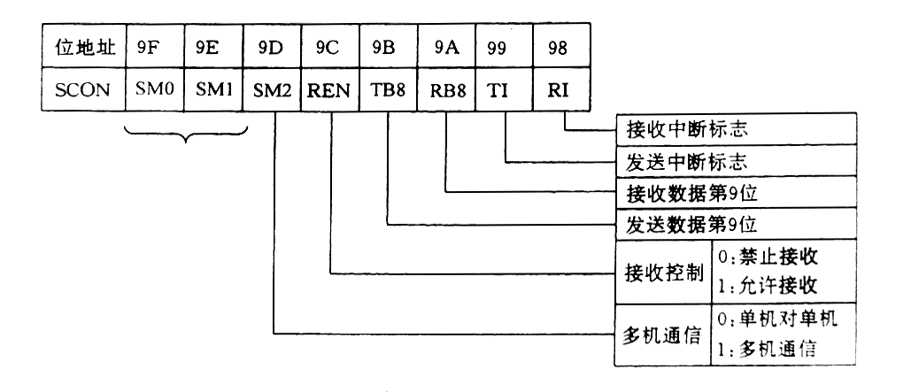
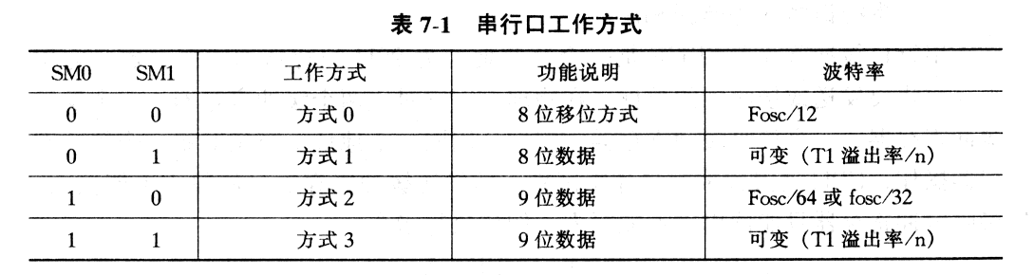
第7章 单片机的串行通信技术
强调：TI和RI硬件置1后，需用软件方式清零(查询或中断法皆如此)
(1) 串口控制寄存器，SCON（98H）
串行工作方式定义位
SM2、TB8、RB8主要用于多机通讯或数据校验
复位后默认状态:
串行方式0，禁止接收，SBUF_{发}为满，SBUF_{收}为空，…

Slide 10
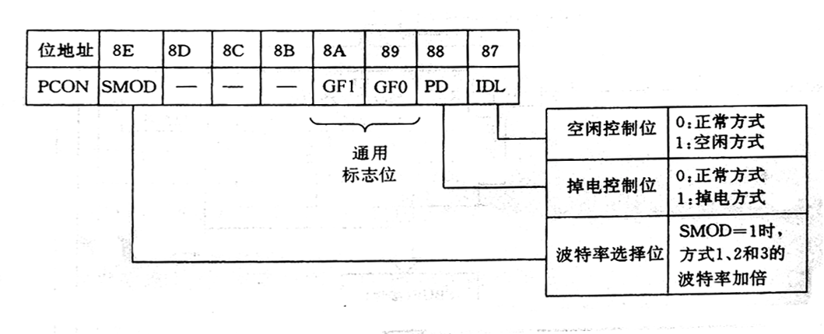
第7章 单片机的串行通信技术
(2) 电源控制寄存器，PCON（87H）
SMOD可使由T1产生的波特率时钟频率加倍
复位后默认状态：波特率不加倍

Slide 11
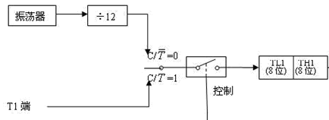
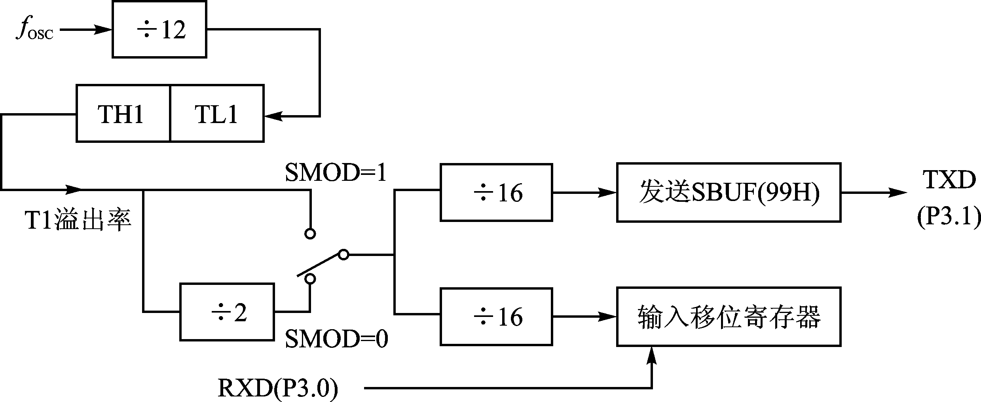
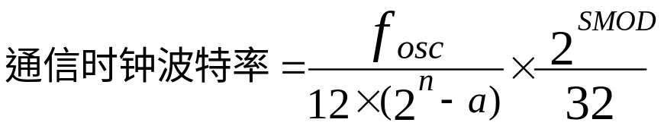
第7章 单片机的串行通信技术
通信时钟波特率原理
T1溢出脉冲有两种分频路径：16分频或32分频；
SMOD是决定分频路径的逻辑开关。
波特率取决于T1的定时参数（a,n,fosc）和SMOD参数。

